Slide 1
Typy dat a sémantická koherence kognitivní definice (na příkladu polského pojmu OJCZYZNA („vlast”)
Stanisława Niebrzegowska-Bartmińska
UMCS, Lublin, Polska
grant NCBR BP-B-15-001-22, ZFIN: 00000060
Koncept OJCZYZNA i РАДЗІМА w świadomości Polaków i Białorusinów.
Studium etnolingwistyczne
„
Notes:
Druhy dat a sémantická koherence kognitivní definice (na příkladu polského OJCZYZNA “vlast”)
Stanisława Niebrzegowska-Bartmińska
UMCS, Lublin, Polsko
grant NCBR BP-B-15-001-22, ZFIN: 00000060
Koncept OJCYZNA “vlast” a РАДЗІМА “vlast” v povědomí Poláků a Bělorusů. Etnolingvistická studie

Slide 2
Definice JOS
„obraz světa odrážející se v určitém národním jazyce” (Pisarek 1978: 143)
„určitý soubor soudů více či méně ustálených v jazyce” (Bartmiński, Tokarski 1986: 72)
„pojmová struktura ustálená (fixovaná) v systému daného jazyka” (Grzegorczykowa 1990: 43)
„v jazyce obsažená interpretace skutečnosti, kterou je možno chápat jako souhrn soudů o světě” (Bartmiński 1990: 110)
„znalost skutečnosti, a to jak vědecká nebo předvědecká, tak běžná” (Maćkiewicz 1990: 207)
„soubor pravidel obsažených v gramatických kategoriích (flektivních, slovotvorných, skladebných) a v sémantických strukturách lexika” (Tokarski 1993: 358)
„jedinečný způsob, jakým jazyk zachycuje realitu (mimojazykovou i jazykovou)” (Anusiewicz 1995: 113).
Chápání JOS:
objektové – obraz odrážející se v jazyce (Pisarek), soubor pravidel (Tokarski), struktura ustálená v jazyce (Grzegorczykowa)
subjektové - soubor (něčích) soudů o světě (Bartmiński, Tokarski), (něčí) způsob uchopování skutečnosti (Anusiewicz), (něčí) znalost skutečnosti (Maćkiewicz), interpretace skutečnosti (Bartmiński) (Tokarski 1993: 358)

Slide 3
Etnolingvisticky relevantní data
jazyková data
- systém
- dotazníky („ankieta“)
- text
b)„mimojazyková“ , „příjazyková“data (dane „przyjęzykowe”) – „přijaté a závazné, tj. konvencionalizované chování”, praktiky, rituály, názory a přesvědčení, bez nichž není možné „normální jazykové porozumění a interpretace výpovědí“
(Bartmiński 2010: 171)

Slide 4
Co o pojmu OJCZYZNA („vlast”) vypovídají polská jazyková data?
Systémová data
Ojczyzna „vlast“
= „majetek zděděný po otci“,
= „země zděděná po panovníkovi“,
= „kraj a oblast, kde se člověk narodil nebo ze které pochází, ve které se něco počíná, má svůj počátek“
= „rodná zem“
= „země“, „nebe“
Ojczyzna, praojczyzna, ojczysty, ojczyźniany, ojczyzny (ve významu podstatného jména), ojczyste, ojczystość, ojczyc, ojczyski i ojczyźniak
Patria, patriota, patriotyzm, patriotyzm lokalny, patryjski, repatriacja, repatriować, repatriant, patriarchalny, patriarchalizm, patriarcha, patriarchat
Lexikálně-sémantické hnízdo ojczyzna („vlast“) a patria poukazuje ke konceptualizaci vlasti jako „kolébky“, místa narození, zděděného po předcích, známého, domácího (stojícího v protikladu k cizině), spojeného s blízkými osobami, především s otcem, s jeho autoritou a mocí a s jeho výsadním postavením v rodině. Takového místa si člověk váží a rád se do něj vrací.

Slide 5
Hnízdo „macierzy“ „matčin, mateřský” (macierz, macierzysty, macierzyste macierzyzna’ – dědictví po matce); macierznik, macierzanka, a také mać, maciora, macica, mama, mamka, matka, matecznik) – v centru hnízda stojí postava matky – sémantika slov patřících do této lexikální skupiny ukazuje vlast jako místo spojené s narozením, původem, vývojem a dospíváním, tj. s prvopočátkem a se životem obecně; jako místo, v němž subjekt cítí své kořeny, k němuž přináleží. Je to rodný, intimní a bezpečný prostor, zděděný po matce a s ní spjatý.
Hnízdo „państwo“ „stát“ (państwo, państwowy, państwowiec; pan, panek, półpanek, panować, panicz, panna, panosza, pański, pańszczyzna, wspaniały) přináší obraz polské vlasti jako politicky organizovaného území i lidí, kteří ji obývají a kteří jsou vzájemně závislí a podřízení nadřízené autoritě (vládě). V axiologické rovině zde vystupuje do popředí moc, vlastnictví majetku a privilegované postavení.

Slide 6
Hnízdo „kraj“ (doloženo lexikem kraj, kraj ojczysty, macierzysty, rodzinny, urodzenia, własny kraj, kraj nad Wisłą, kraj między Morzem Bałtyckim a Karpatami, krajan, kraina, polska kraina, krajać) přináší obraz vlasti jako sousedství, oblasti vymezené hranicemi a odlišující se od ostatních, ale také jako samostatného státního útvaru s orgány, které jej zastupují. Je spojena s krajinou, historií, kulturou a hospodářstvím. Obývají ji lidé, kteří k sobě mají blízko (krajané) a sdílejí společnou minulost.
Hnízdo „země“ (srov. ziemia rodzinna, ziemia ojczysta, ziemia ojców, polska ziemia, też: ziemianin, ziemianka, ziemiański, ziemiaństwo) přináší představu vlasti jako půdy, kterou člověk vlastní a obdělává, na níž stojí rodinný dům. Tato půda je spojena s dětstvím a nejbližším prostředím, s hroby předků.

Slide 7
Ojczyzna // „vlast, otčina“ existuje jen tehdy, když existuje i cizina, neexistují „svoji“, když není „cizích“. Podstata vlastenectví závisí více na postoji k „cizímu“ než „svému“. Je v tom určitý paradox, že láska k vlasti a vlastnímu národu může být určována postojem k jiným zemím a jiným národům, ale je to paradox specifický pro každou duševní a citovou separaci (Lipski 1981: 139).
Obczyzna // „cizina“ – z praslovanštiny *obьtjina 'obec, společný majetek, společně užívaná půda', nahrazením původní přípony *-ina expanzivní příponou -izna – v současnosti prostě jen 'země ležící za hranicemi vlastní země - státu' WSJP PAN; 1. 'cizí země, zahraničí', 2. zastarale 'vše, co je cizí' SJP Dor 5/426. 'země nacházející se za hranicemi vlastní země - státu' WSJP PAN.
Obcy //cizí 1. 'ten, který je někomu neznámý', 2. 'nepříbuzný', 3. 'nepatřící do určitého prostředí - skupiny lidí', 4. 'ten, který pochází z jiné země', 5. 'pocházející mimo Zemi', 6. 'ten, který je pro někoho neobvyklý nebo nevhodný' WSJP PAN;
Obcość // cizost 1. 'vlastnost někoho nebo něčeho, co je někomu neznámé', 2. 'vlastnost někoho, kdo nepatří do určitého prostředí - do určité skupiny lidí', 3. 'vlastnost někoho nebo něčeho, co pochází z jiné země', 4. 'vlastnost něčeho, co je pro něco neobvyklé nebo nevhodné' WSJP PAN.
Zagranica// zahraničí 'země ležící mimo hranice dané země; obyvatelstvo, obyvatelé těchto zemí' SJP Dor 10/517; 'země ležící mimo hranice dané země; cizí země' SJP PAN; 1a. 'území ležící mimo hranice dané země', 1b. 'lidé žijící na území ležícím mimo hranice dané země', 2. kol. 'zboží pocházející ze zahraničí' WSJP PAN.
zagranicze -// zahraničí dříve 'země ležící za hranicemi nějakého území, státu, v zahraničí' SJP Dor 10/517;
zagranicznik // cizinec 'člověk pocházející ze zahraničí; cizozemec, obcokrajowiec???' SJP Dor 10/518;
zagraniczyzna – cizí vlivy, cizina; cizinec' SJP Dor 10/518;
zagraniczny // cizinec 'patřící, vztahující se k cizině (k cizím zemím); nacházející se, žijící v cizině, pocházející z ciziny; cizinec' SJP Dor 10/518.
cudzoziemszczyzna „vše, co pochází z jiných zemí" WSJP PAN cudzoziemiec 'osoba, která pochází z jiné země, než je ta, které se daná situace týká', cizinec 'související s cizincem' WSJP PAN.

Slide 8
Ve frazeologii je ojczyzna / vlast spojována se společenstvím člověku nejbližším –
s otcem (srov. dřívější imię ojczyste ‘ojcowskie’) a s matkou (matka o.; wrócić na łono o.; syn ojczyzny) a s centrálně pojatým prostorem – sahajícím od otcovského domu a rodinné půdy // rodné hroudy (ojczysty dom; ojczyste progi, zagon rodzinny, siedlisko ojczyste); přes nejbližší ves, obec (srov. wieś/wioska ojczysta), domovinu (strony rodzinne, wracać w strony rodzinne), kraj/zemi (kraj ojczysty, opuścić kraj ojczysty, rodzinny, kraj macierzysty), Evropu (Europa ojczyzna) – až po nebe a ráj – věčný domov (gorna ojczyzna, lepsza ojczyzna, ojtczyzna niebieska, ojczyzna prawdziwa, wieczna oćczyzna, ojczyzna wiekuista
(MSZP Wys 191).
Ve světle systémových dat se vlast vyjevuje v několika podobách – např.
- matka (ten, kdo k ní chová city, je její syn),
- kolébka (člověk je dítětem),
- hnízdo (člověk je ptákem, srov. rodné hnízdo),
- země, půda (člověk je rolníkem, hospodářem, srov. grunt ojczysty; ojczysta rola; zagon ojczysty),
- chrám (příslušník vlasti, člen společenství, je vnímán jako stoupenec náboženství

Slide 9
Co to je podle tebe OJCZYZNA (vlast)? OJCZYZNA („vlast“) v datech získaných pomocí dotazníků
„Každý typ analyzovaných zdrojů přináší do celkového obrazu pojmu rysy, které mohou být shodné, nebo naopak částečně odlišné. Systémových rysů (které dokládají všechny typy dat, nejen slovníkové definice) je málo, ale jsou nejsilněji stabilizované a tvoří jádro konceptu. Dotazníková a textová (korpusová) data umožňují rozšířit soubor rysů a obohatit obraz sémantiky pojmu, problémem je však různá míra stabilizace takto odhalených rysů, což vždy vyžaduje testování. V tomto ohledu se snadněji analyzují data z dotazníků, protože jsou vhodná pro statistickou interpretaci a zároveň odhalují otevřenou povahu významu: vedle silně zakotvených (jádrových) rysů se tam objevují rysy periferní s menším doložením.
Pro studium významu slov jsou dobře sestavené dotazníky, zejména s otevřenými otázkami, stejně důležité jako definice uvedené ve slovnících. Dokonce se stává, že významy uvedené respondenty jsou výstižnější a jednotnější než významy vyložené v různých slovnících.“
(Bartmiński, Żuk 2009: 49).

Slide 10
8 typů otázek / pokynů:
Co je podle tebe ojczyzna (vlast)?
Jaké pojmy se ti spojují s o.?
Co dokazuje, že se jedná o opravdovou / pravou o. ? Co svědčí o tom, že jde o opravdovou o.?
Jaká slova lze užít namísto slova ojczyzna?
Uveďte výrazy opačné ke slovu ojczyzna. / Co je opakem o.?
Doplňte větu: X je ojczyzna, ale...
Jakými slovy můžete označit lidi, kteří mají stejnou o. jako vy?
Uveďte přísloví a rčení, která obsahují slovo ojczyzna.
N (počet respondentů) = 103
W (počet citátových vyjádření) = 485
D (počet opisných výrazů) = 38
Ws (index stereotypizace) = 36,494

Slide 11
Ojczyna / vlast je:
miejsce (L) / místo; 96/19,793%
kraj (L) / země; 81/16,701%
urodzenie (G) / narození; 66/13,608%
przywiązanie (Psych) / vazba; 31/6,391%
zamieszkanie (Byt) / bydlení; 28/5,773%
dom (Byt) / dům – domov; 25/5,154%
poczucie przynależności (Psych) / pocit příslušnosti; 19/3,917%
wychowanie (Byt) / výchova; 16/3,298%
historia (H) / historie; 13/2,680%
państwo (I) / stát; 10/2,061%
bezpieczeństwo (Psych) / bezpečí; 10/2,061%
język ojczysty (K) / mateřský jazyk; 9/1,855%
kultura (K) / kultura; 9/1,855%
wspólnota / rodacy (S) / společenství, krajané; 8/1,649%
przestrzeń (L) / prostor; 7/1,443%
naród (X-nar) / národ; 7/1,443%
wspólnota wartości (E) / společné hodnoty; 6/1,237%
grupa ludzi / /społeczność (S) / skupina lidí, společenství; 6/1,237%
tradycja (K) / tradice; 6/1,237%
powroty (Byt) / návraty; 4/0,824%
rodzina (S) / rodina; 3/0,618%
obrona (Milit)/ obrana; 3/0,618%
idea (I) / idea; 2/0,412%
Polska (I) / Polsko; 2/0,412%
walka (Milit) / boj, válka; 2/0,412%
troska (Pspoł) / péče; 2/0,412%
patriotyzm (I) / vlastenectví; 2/0,412%
duma (Psych) / hrdost; 2/0,412%
odrębność (Psych) / vydělenost; 1/0,206%
tęsknota (Psych) / touha; 1/0,206%
wspomnienia (Psych) / vzpomínky; 1/0,206%
lokalna kultura (K) / lokální kultura; 1/0,206%
obyczaje (K) / zvyky; 1/0,206%
ludzie bliscy (S) / blízcí lidé; 1/0,206%
ważna wartość (E) / důležitá hodnota; 1/0,206%
poświęcenie (E) / oběť; 1/0,206%
religia (R) / náboženství; 1/0,206%
natura (Prz) / příroda; 1/0,206%
Notes:
Vlast je:
Místo (L); 96/19,793% kraj (L); 81/16,701%narození (G); 66/13,608%vazba (Psych); 31/6,391%bydliště (Byt); 28/5,773%domov (Veh); 25/5,154%pocit sounáležitosti (Psych); 19/3,917%výchova (Žíly); 16/3,298%historie (H); 13/2,680%stát (I); 10/2,061%bezpečí (Psychika); 10/2,061%mateřský jazyk (K); 9/1,855%kultura (K); 9/1,855%komunita / krajané (S); 8/1,649%prostor (L); 7/1,443%národ (X-nar); 7/1,443%společenství hodnot (E); 6/1,237%skupina lidí / / společenství (S); 6/1,237%tradice (K); 6/1,237%výnosy (BE); 4/0,824%rodina (S); 3/0,618%
obrana (Milit); 3/0,618%nápad (I); 2/0,412%Polsko (I); 2/0,412%boj (Milit); 2/0,412%obavy (Pspoł); 2/0,412%vlastenectví (I); 2/0,412%hrdost (Psych); 2/0,412%oddělenost (Psych); 1/0,206%touha (Psych); 1/0,206%vzpomínky (Psychika); 1/0,206%místní kultura (K); 1/0,206%zvyky (K); 1/0,206%blízcí lidé (S); 1/0.206%důležitá hodnota (E); 1/0,206%oddanost (E); 1/0,206% náboženství (R); 1/0,206%příroda (Prz); 1/0,206%

Slide 12
Vlastnosti připisované OJCZYŹNIE (vlasti) v rámci otázky 1 (podle pořadí aspektů)
Biologický, existenční, etický, genetický, historický, ideologický, kulturní, lokální, vojenský, nacionální, psychický, psychosociální, náboženský, sociální
Notes:
Vlastnosti připisované vlasti v rámci otázky 1 (podle pořadí aspektů)
Biologický, ??pobytový, etický, genetický, historický, ideologický, kulturní, místní, vojenský, nacionalistický/národnostní, psychický, psychosociální, náboženský, sociální

Slide 13
Vlast v „mimojazykových“ / „příjazykových“ datech
„Etnolingvistický charakter našeho slovníku spočívá především v tom, že pojednává o jazyce v kontextu kultury, a jde tedy nad rámec čistě lingvistických dat (lexika, sémantiky, které ovšem tvoří základ Slovníku), přihlíží k užívání jazyka, sahá k sociálně zakotveným přesvědčením a zvyklostem, které tvoří „příjazykový“, nikoli „mimojazykový“) kontext verbálních projevů, a dokonce využívá (ačkoliv jen výběrově) informace z oblasti lidového výtvarného umění (ornamentika, malířství). Stručně řečeno – klíčový objekt, který je předmětem popisu v našem Slovníku, je chápán etnolingvisticky“ (Bartmiński 1996: 11-12).
„[...] pro lingvistiku je velmi prospěšné rozšířit rozsah kontextu pojmu tak, aby kontext zahrnoval nejen mluvená slova, ale také mimiku, gesta, pohyby těla, celou skupinu lidí přítomných při výměně výroků a část prostředí, v němž se tito lidé nacházejí. Slova neexistují v jakémsi superslovníku nebo v etnografově zápisníku. Jsou používána ve volné řeči, souvisejí s celými výroky a ty zase souvisejí s jinými lidskými činnostmi i se sociálním a materiálním prostředím” (Malinowski 1935/1987: 47-55).
Niebrzegowska-Bartmińska Stanisława, 2017, Jakie dane są relewantne etnolingwistycznie?// Která data jsou etnolingvisticky relevantní?, „Etnolingwistyka” 29, s. 11-29 [anglická verze: What data are relevant to ethnolinguistic analyses?, „Ethnolinguistics” 29, 2018, s. 11-29].
Niebrzegowska-Bartmińska Stanisława, 2021, Elementy „językowe” i „przyjęzykowe” w definicji leksykograficznej // „Jazykové” a !mimojazykové („příjazykové”) prvky v lexikografické definici, [w:] Leksikografija i leksikologija u svetlu aktuelnih problema. Zbornik naučnih radova, red. S. Ristić, Ivana Lazić-Konjik, N. Ivanović, Beograd, s. 745-760

Slide 14
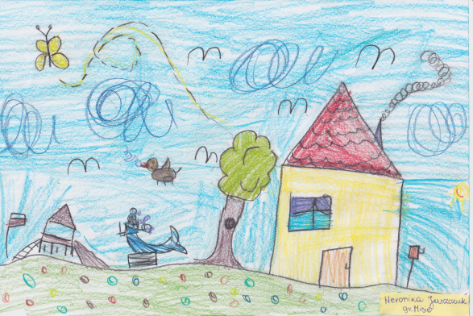
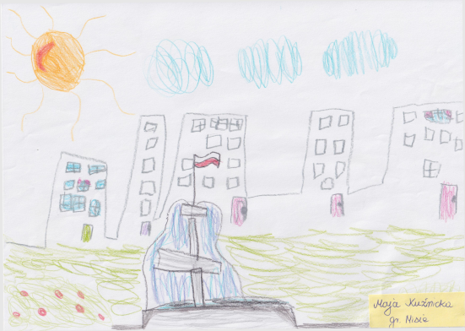
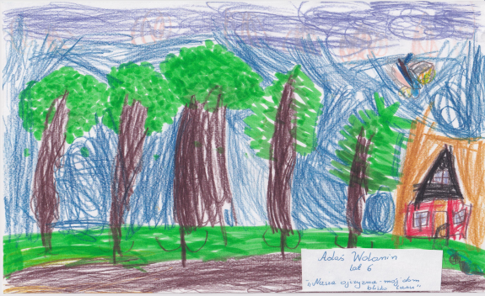
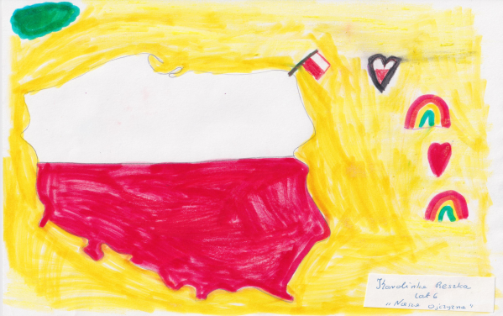
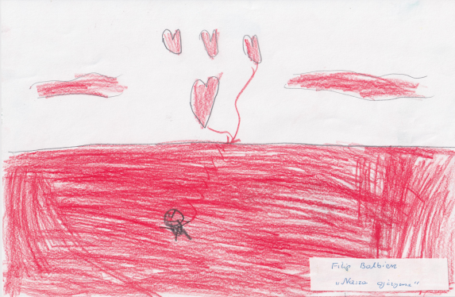
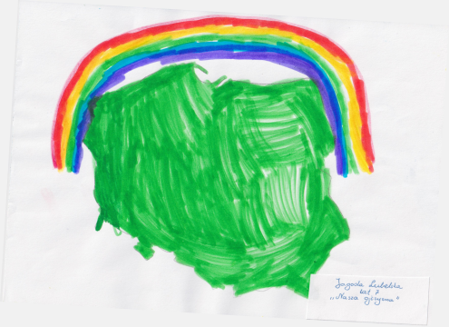
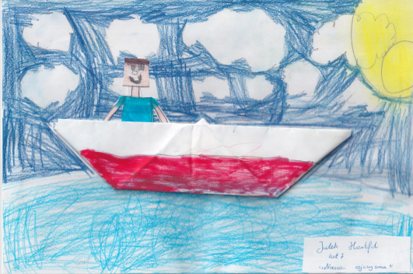
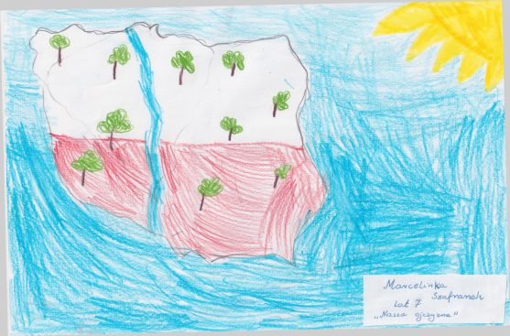
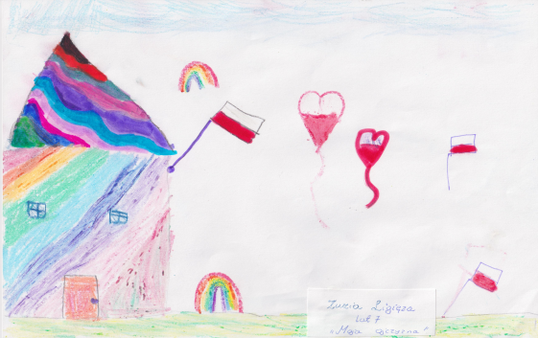
Kresby dětí ze skupiny „Méďové" (šestileté děti) a „Včelky" (sedmileté děti) Soukromé mateřské školy Domek Medvídka Pú 2 v Lublinu.
Notes:
Kresby dětí ze skupiny „Méďové" (šestileté děti) a „Včelky" (sedmileté děti) Soukromé mateřské školy “Medvídka Pú 2" v Lublinu.

Slide 15
Charakteristiky OJCZYZNY („vlasti“): shodné, či rozdílné? – srovnání dat jazykových a „příjazykových“
V systémových datech je OJCZYZNA (vlast) místem narození, původu a dospívání, místem zděděným po předcích, důvěrným a blízkým, spojeným s dětstvím a nejbližším okolím, krásnou rodnou krajinou a hroby předků, soustředně se rozprostírajícím od rodinného domu (otec, matka, rodina) a rodinné půdy, nejbližšího města, domovských míst (tzv. „malá vlast“), přes kraj („velká vlast“) a Evropu – až po nebe a ráj.
OJCZYZNA (vlast) je samostatný státní útvar a území oddělené hranicemi, odlišené od ostatních, obývané lidmi sobě blízkými (krajany // rodáky // vlastenci), které spojuje společné dědictví (historie, jazyk, kultura, hospodářství). Taková vlast vyžaduje lásku, práci a službu a v dobách nebezpečí a poroby také boj a oběti. Ten, kdo opustí svou vlast a usadí se mimo ni, má druhou vlast; tam se mu stýská po první / staré vlasti, vzpomíná na ni a vždy se do ní touží vrátit.
Ve světle systémových dat je OJCZYZNA (vlast) pojímána jako matka, kolébka, hnízdo, země a chrám, a je tedy spojována s někým/něčím blízkým, s místem původu, zrodu a existence, s intimním, bezpečným a posvátným prostorem, který umožňuje člověku plně žít a růst.

Slide 16
V dotazníkových datech je OJCZYZNA (vlast) kraj narození, bydlení a dospívaní, místo, které člověk miluje, na které je hrdý, po kterém touží a kam se vrací, o něž by se měl starat a jež by měl být v době ohrožení připraven bránit, bojovat za něj i za něj položit život. Vlast je domov a rodina, stát (Polsko) a národní společenství, které spojuje jazyk, kultura, historie, tradice, náboženství a zvyky, pocit přináležitosti, sounáležitosti a bezpečí. Je to důležitá hodnota.
V datech „příjazykových“ je OJCZYZNA (vlast) prostor se samostatnými hranicemi (odpovídající území Polska), rozdělený řekou Vislou, tekoucí od jihu k severu na západní a východní část, je to město i vesnice, známá krajina (moře, les, stromy, květiny, ptáci), je to dům plný tepla a pevnost, kterou je těžké dobýt. Poznávacím znamením polské vlasti je varšavská mořská panna (symbol hlavního města) a bíločervená vlajka. Vlast vyvolává jednoznačně pozitivní pocity – je spojována s radostí a klidem.

Slide 17
„[...] každý znak, kromě toho, že je interpretován prostřednictvím jiných znaků, musí mít mezi svými interpretanty také praktické pravidlo jednání"
(Peirce, podle Buczyńska-Garewicz 1975: 44-45).
„Abychom ukázali význam slov, musíme uvést nejen zvukovou podobu vyjádření a jeho sémantický ekvivalent. Především je třeba uvést pragmatický kontext, v němž byla slova pronesena, korelaci mezi zvukem a kontextem, dějem a technickým aparátem; úplný lingvistický popis musí ukázat i způsob určitého kulturního zázemí, vzdělání a výchovy, díky nimž slova získávají význam“
(Malinowski 1935/1987: 110).

Slide 18
Dziękuję za uwagę!
Děkuji za pozornost!
Notes:
Děkuji za pozornost!

